Slide 1

Государственное учреждение образования
Средняя школа №3 г.Новогрудка имени В.Г.Гахович
Районный этап Республиканского конкурса Молодежных парламентов
« Лучший парламент-2024»

Slide 2

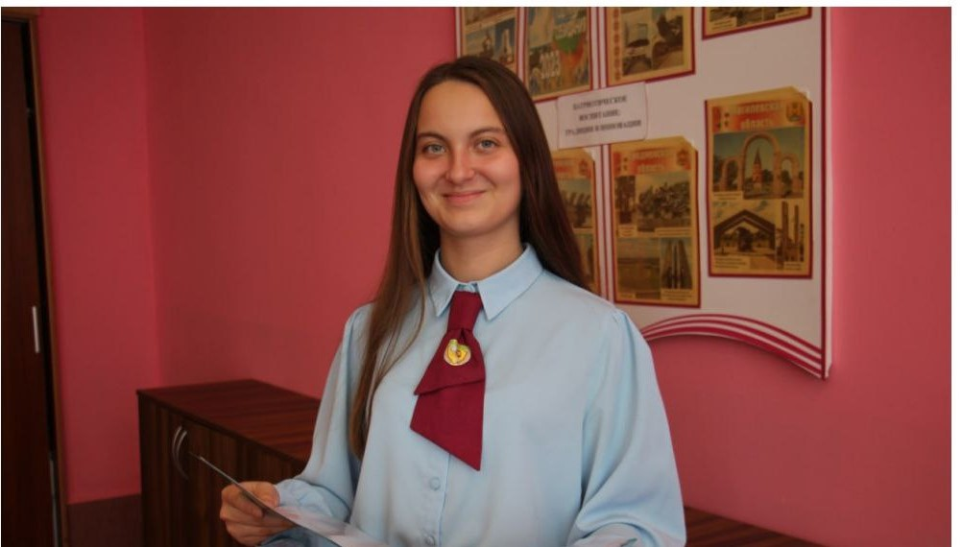

Сущевич Ольга, учащаяся 9 «А» класса
Ольга, активная, позитивная и целеустремленная.
Член Молодёжного парламента при Новогрудском районном Совете депутатов. Входит в состав комиссии по образованию, ученическому и студенческому самоуправлению и поддержке молодёжных инициатив.
Член ОО «БРСМ», возглавляет сектор культурно – массовой работы ПО ОО «БРСМ» им. О.Бобко, член военно -патриотического клуба «Память».

Slide 3

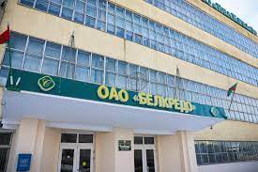
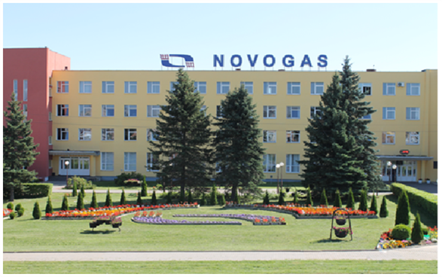
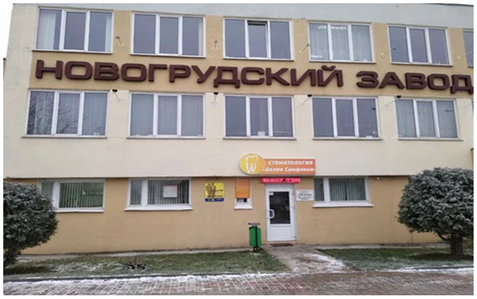
Проект молодёжной инициативы
«Наследники Великой Победы»
Восстановление и развитие предприятий Новогрудчины
Цель проекта: сохранить память о трудовом подвиге земляков в период послевоенного восстановления предприятий Новогрудчины

Slide 4


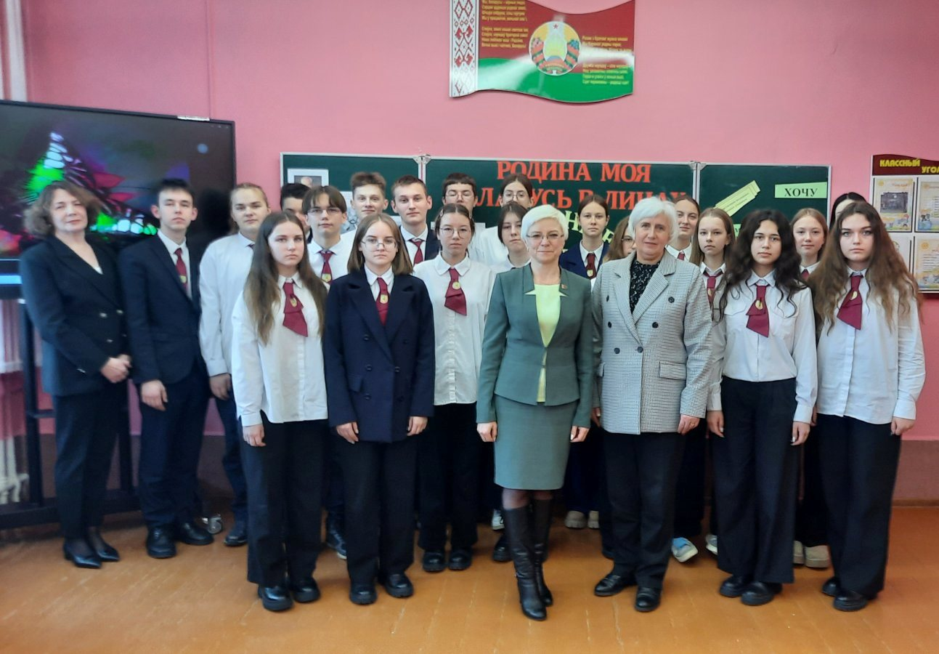

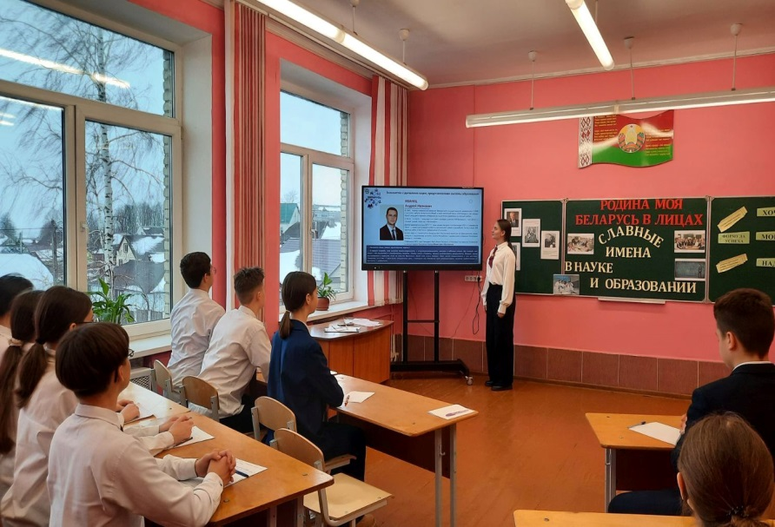
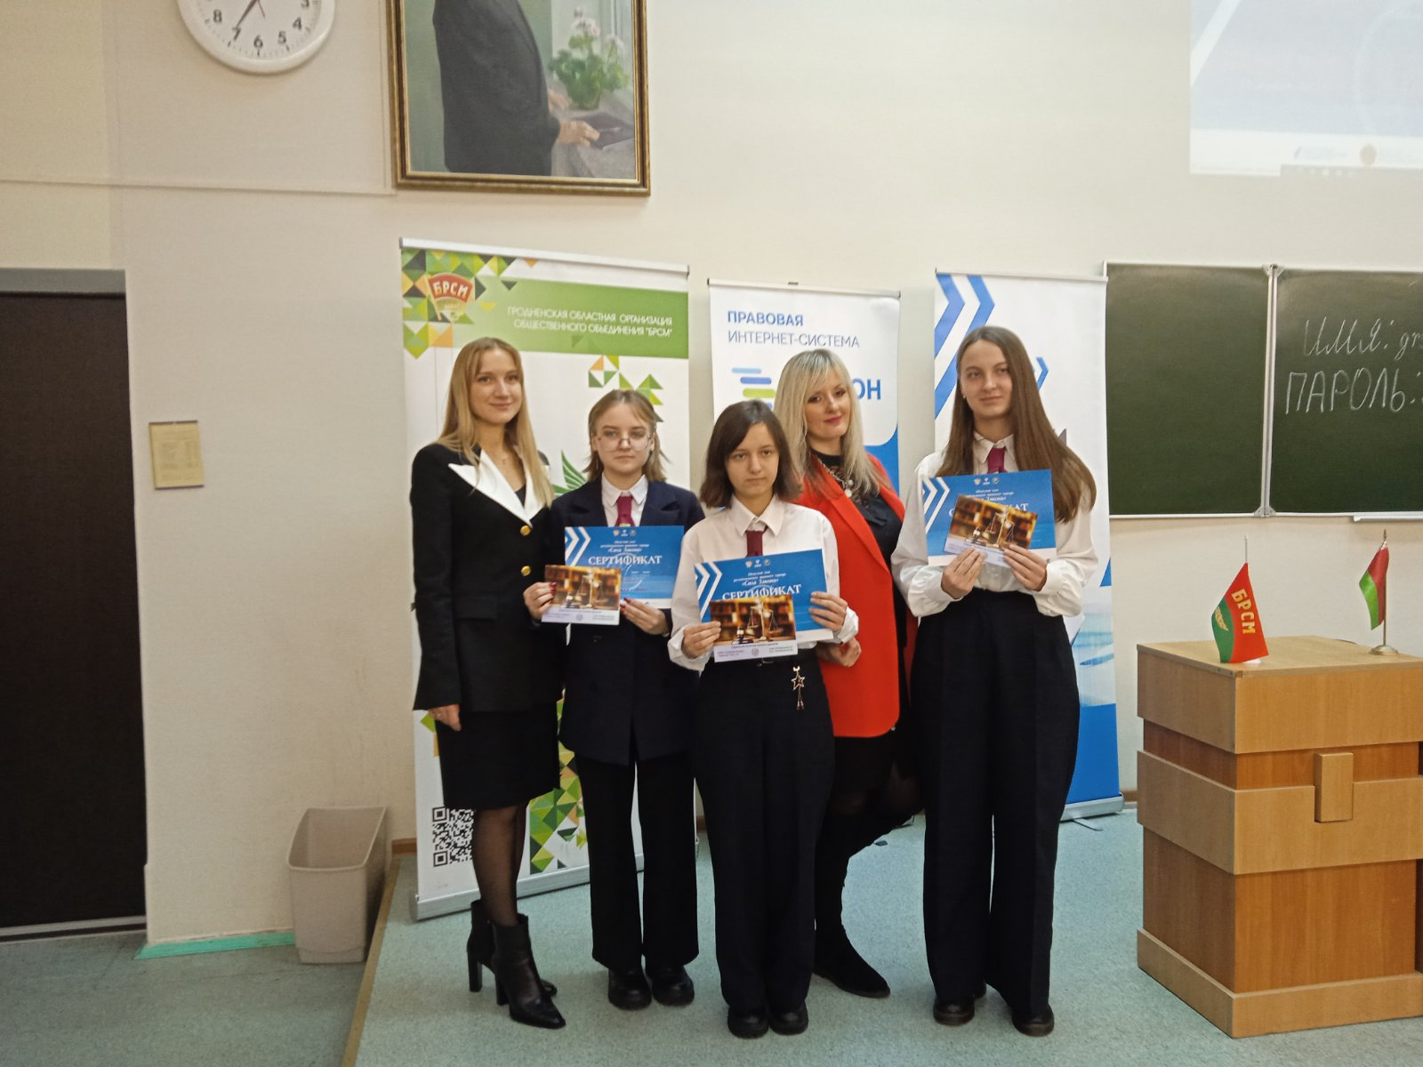
«Школа Активного Гражданина» по теме: «Родина моя Беларусь в лицах. Славные имена в науке и образовании»

Slide 5


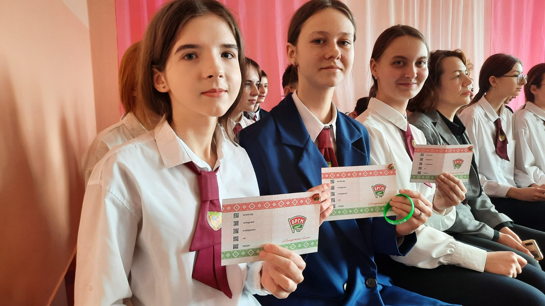
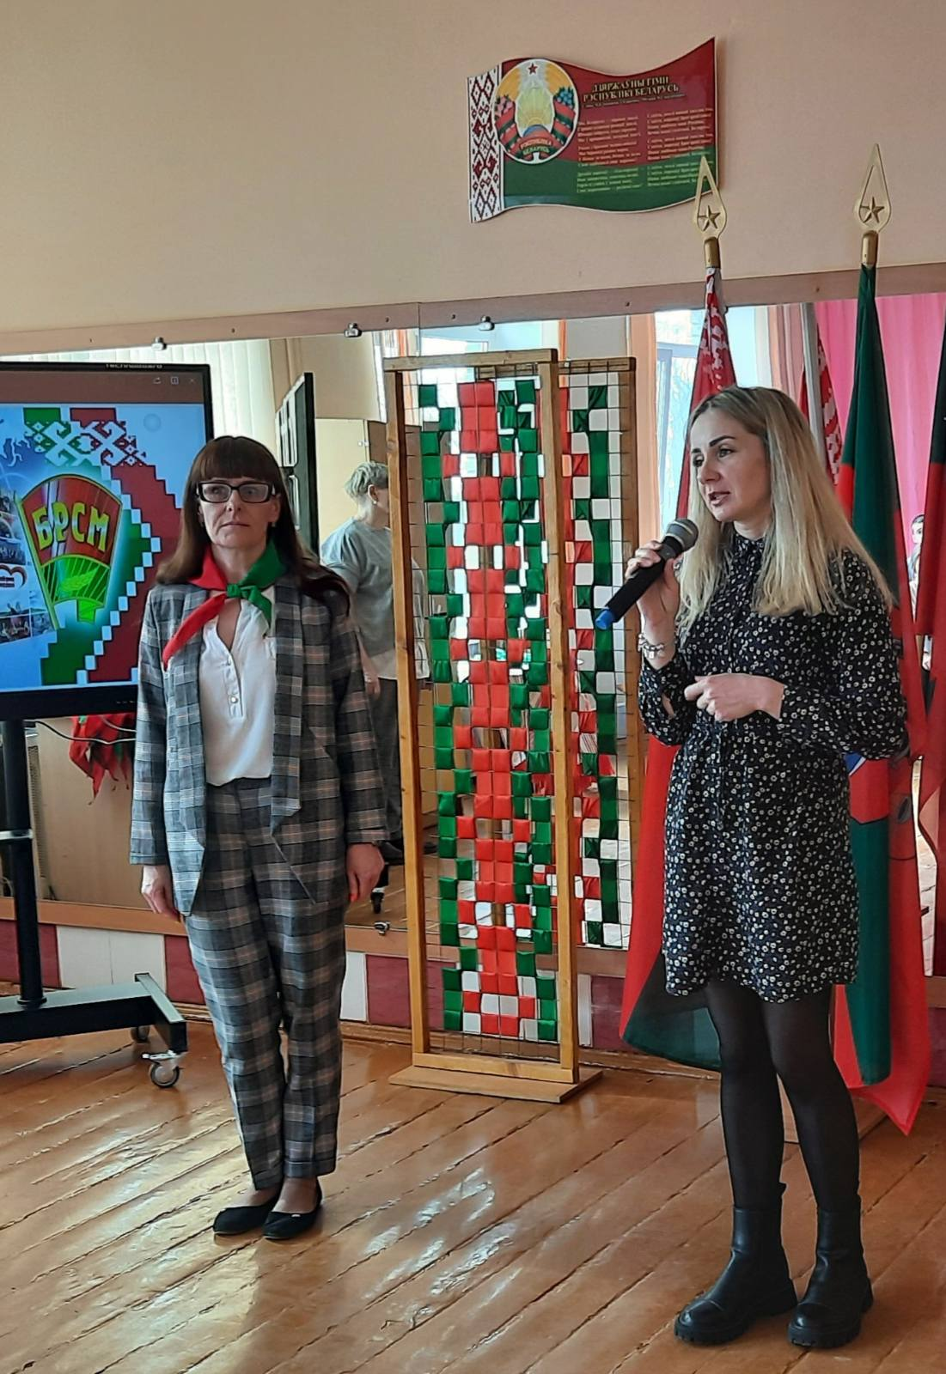
Торжественная церемония участия подростков в деятельности 00 «БРПО» дала старт перехода старших пионеров в ряды 00 «БРСМ».

Slide 6

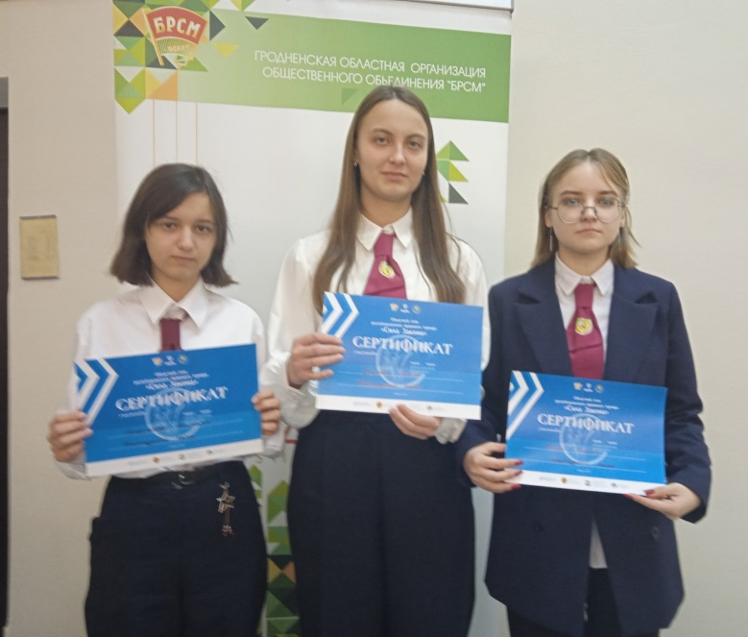
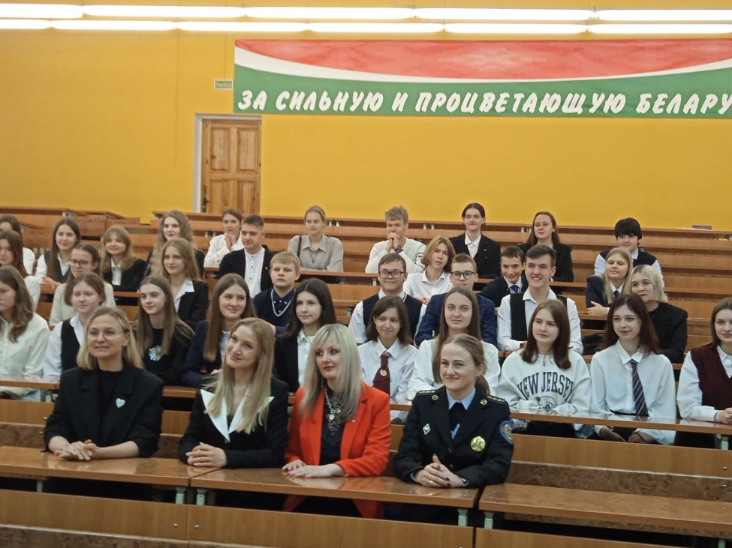
Областной этап республиканского правового турнира «Сила Закона-2023»

Slide 7

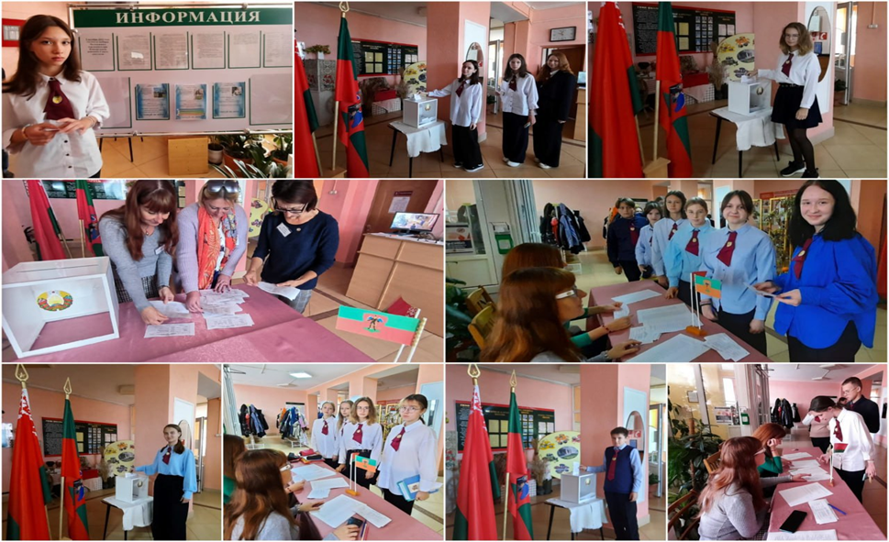

Slide 8

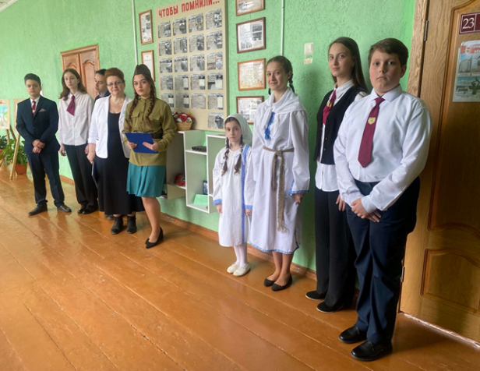
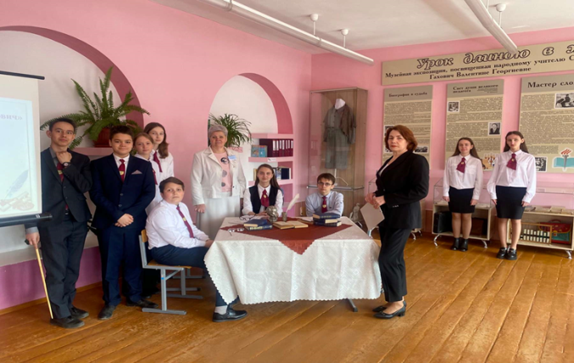
Пресс-тур газеты «Настаўніцкая газета» по Гродненской области, который проходил в рамках проекта «Творческое сотрудничество и взаимопомощь в отрасли образовательных и информационных технологий»
Члены литературного клуба «Душа и лира», участницей которого является Сущевич Ольга, презентовали музейную экспозицию «Урок длиною в жизнь», познакомили с жизнью и трудовой деятельностью Заслуженного учителя БССР, Народного учителя СССР Валентины Георгиевны Гахович, имя которой с января 2023 года присвоено нашему учреждению образования.

Slide 9


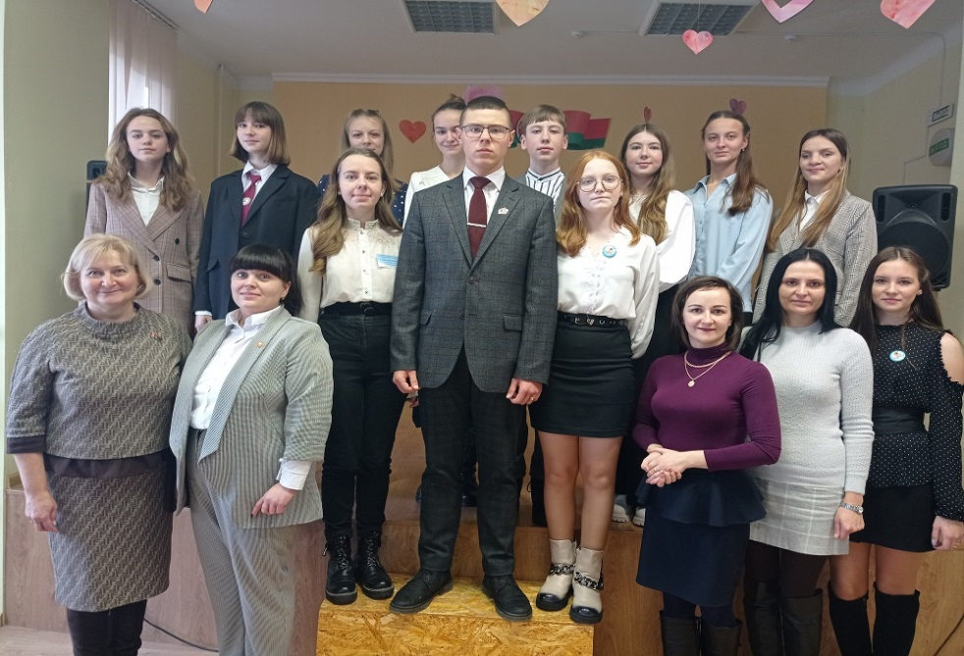
Сессия Молодёжного парламента при Новогрудском районном Совете депутатов
26 ноября 2022 года
На сессии присутствовали гости: Эльвира Алексеевна Сороко, член Совета Республики Национального собрания Республики Беларусь, Анна Игоревна Полуян, методист управления образования Новогрудского районного исполнительного комитета, Анжела Валерьевна Аполоник, председатель районного совета Новогрудской районной пионерской организации, Ирина Павловна Каратай, член комиссии по науке и образованию Республиканского молодёжного парламента при Национальном собрании Республики Беларусь.

Slide 10

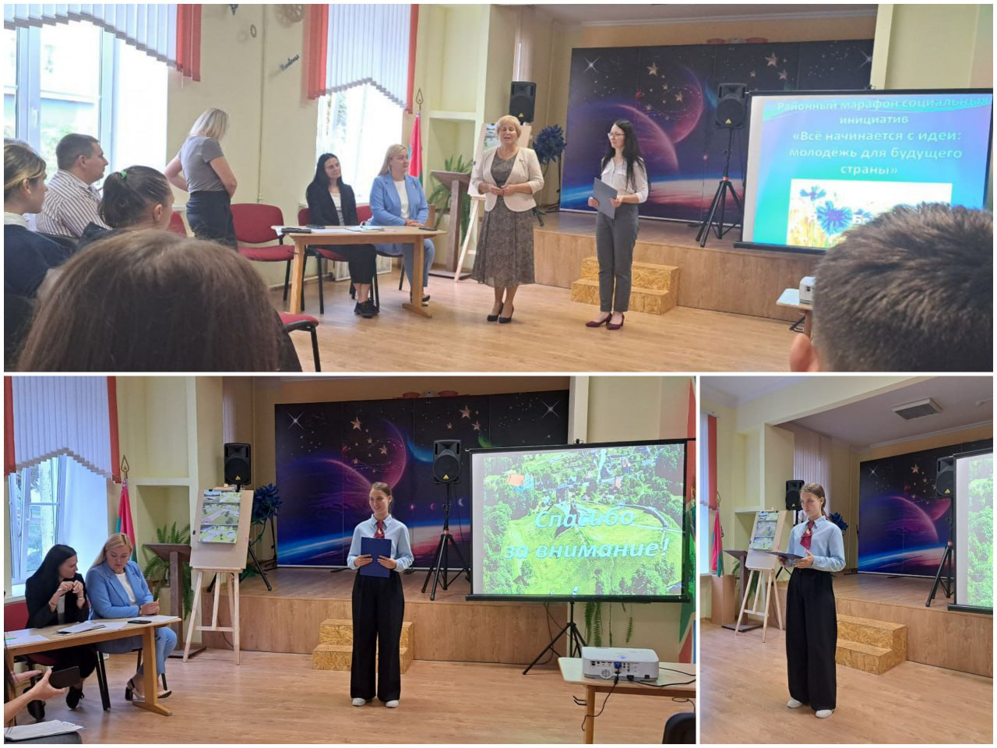
Марафон социальных инициатив
"Всё начинается с идеи: молодёжь для будущего страны»
14 сентября 2023 года
Участники марафона предложили новые инициативы и проекты, направленные на развитие родного города, организацию досуга молодёжи. Анна Антоненко, первый секретарь РК ОО "БРСМ", Анжела Валерьевна Аполоник, председатель Навогрудской районной пионерской организации вместе с ребятам обсуждали перспективы реализации предложенных проектов.

Slide 11
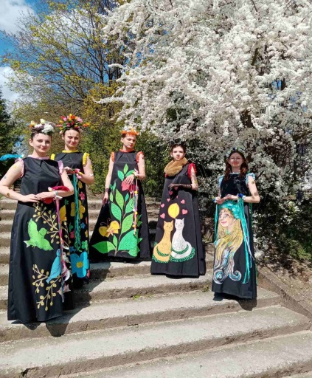
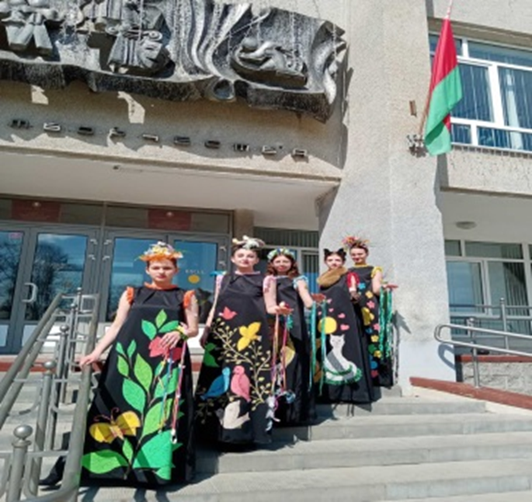
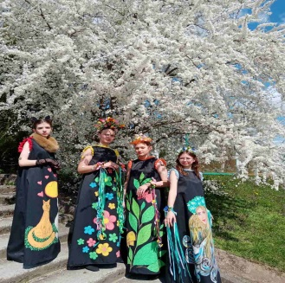
МОДУЛЬ «КАЖДОЕ ДЕЛО ТВОРЧЕСКИ, А ИНАЧЕ ЗАЧЕМ?»
Областной фестиваль юных модельеров и дизайнеров «ЖЫВІЦА».
Коллекция «Краски весны» – диплом III степени

Slide 12
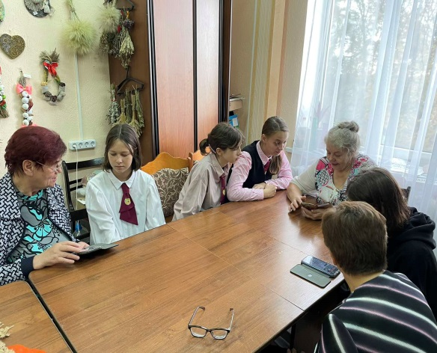
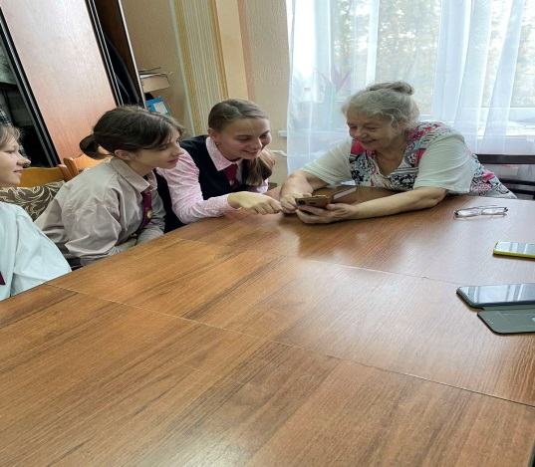
МОДУЛЬ «НАМ ЖИЗНЬ ДАНА НА ДОБРЫЕ ДЕЛА»
Уроки компьютерной грамотности для пожилых людей

Slide 13
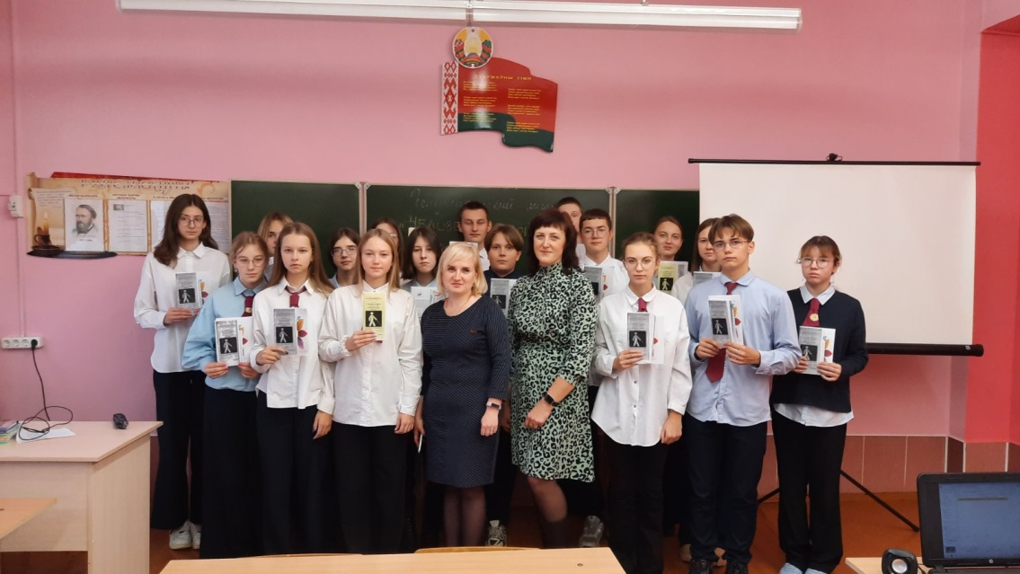
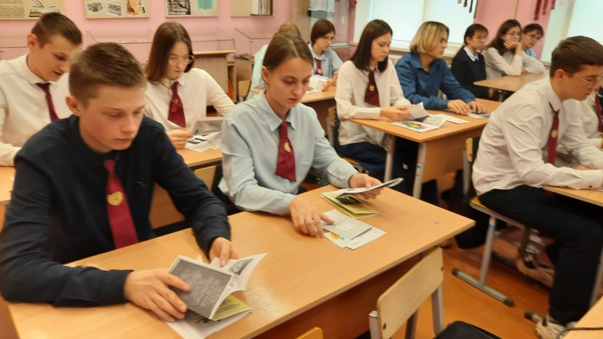
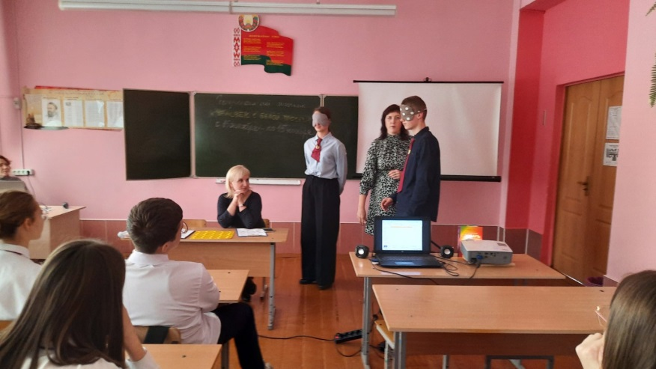
Информационно-просветительская встреча
«Человек с белой тростью»

Slide 14

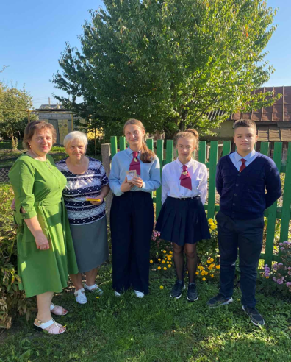
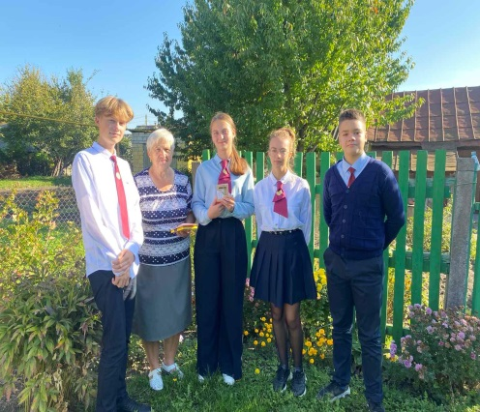


МОДУЛЬ «ПОМОГАЙ И ПОДДЕРЖИВАЙ!»

Slide 15




– Проект, который я хочу реализовать в Молодежном парламенте, называется «Наследники Великой Победы». В рамках своего проекта предлагаю увековечить память об основателях и первых директорах предприятий Новогрудчины. Желательно, чтобы в их честь на каждом предприятии появились мемориальные доски.
Мероприятия, которые будут проводиться в рамках проекта, будут способствовать повышению осведомленности учащихся о знаменитых людях своего города, формированию преемственности поколений. Надеюсь, что инициатива моей идеи найдет отклик в сердцах многих людей. Ведь только вместе мы сохраним память о героическом подвиге нашего народа, только вместе сделаем нашу страну процветающей!
https://novgazeta.by/news/obshhestvo/istochnik-vdokhnoveniya-kakie-proekty-initsiiruyut-yunye-parlamentarii-novogrudchiny-/#:~:text=юные%20парламентарии%20Новогрудчины-,Источник%20вдохновения.%20Какие%20проекты%20инициируют%20юные%20парламентарии%20Новогрудчины,-10%20декабря%202023

Slide 16
СПАСИБО ЗА ВНИМАНИЕ

